Slide 1
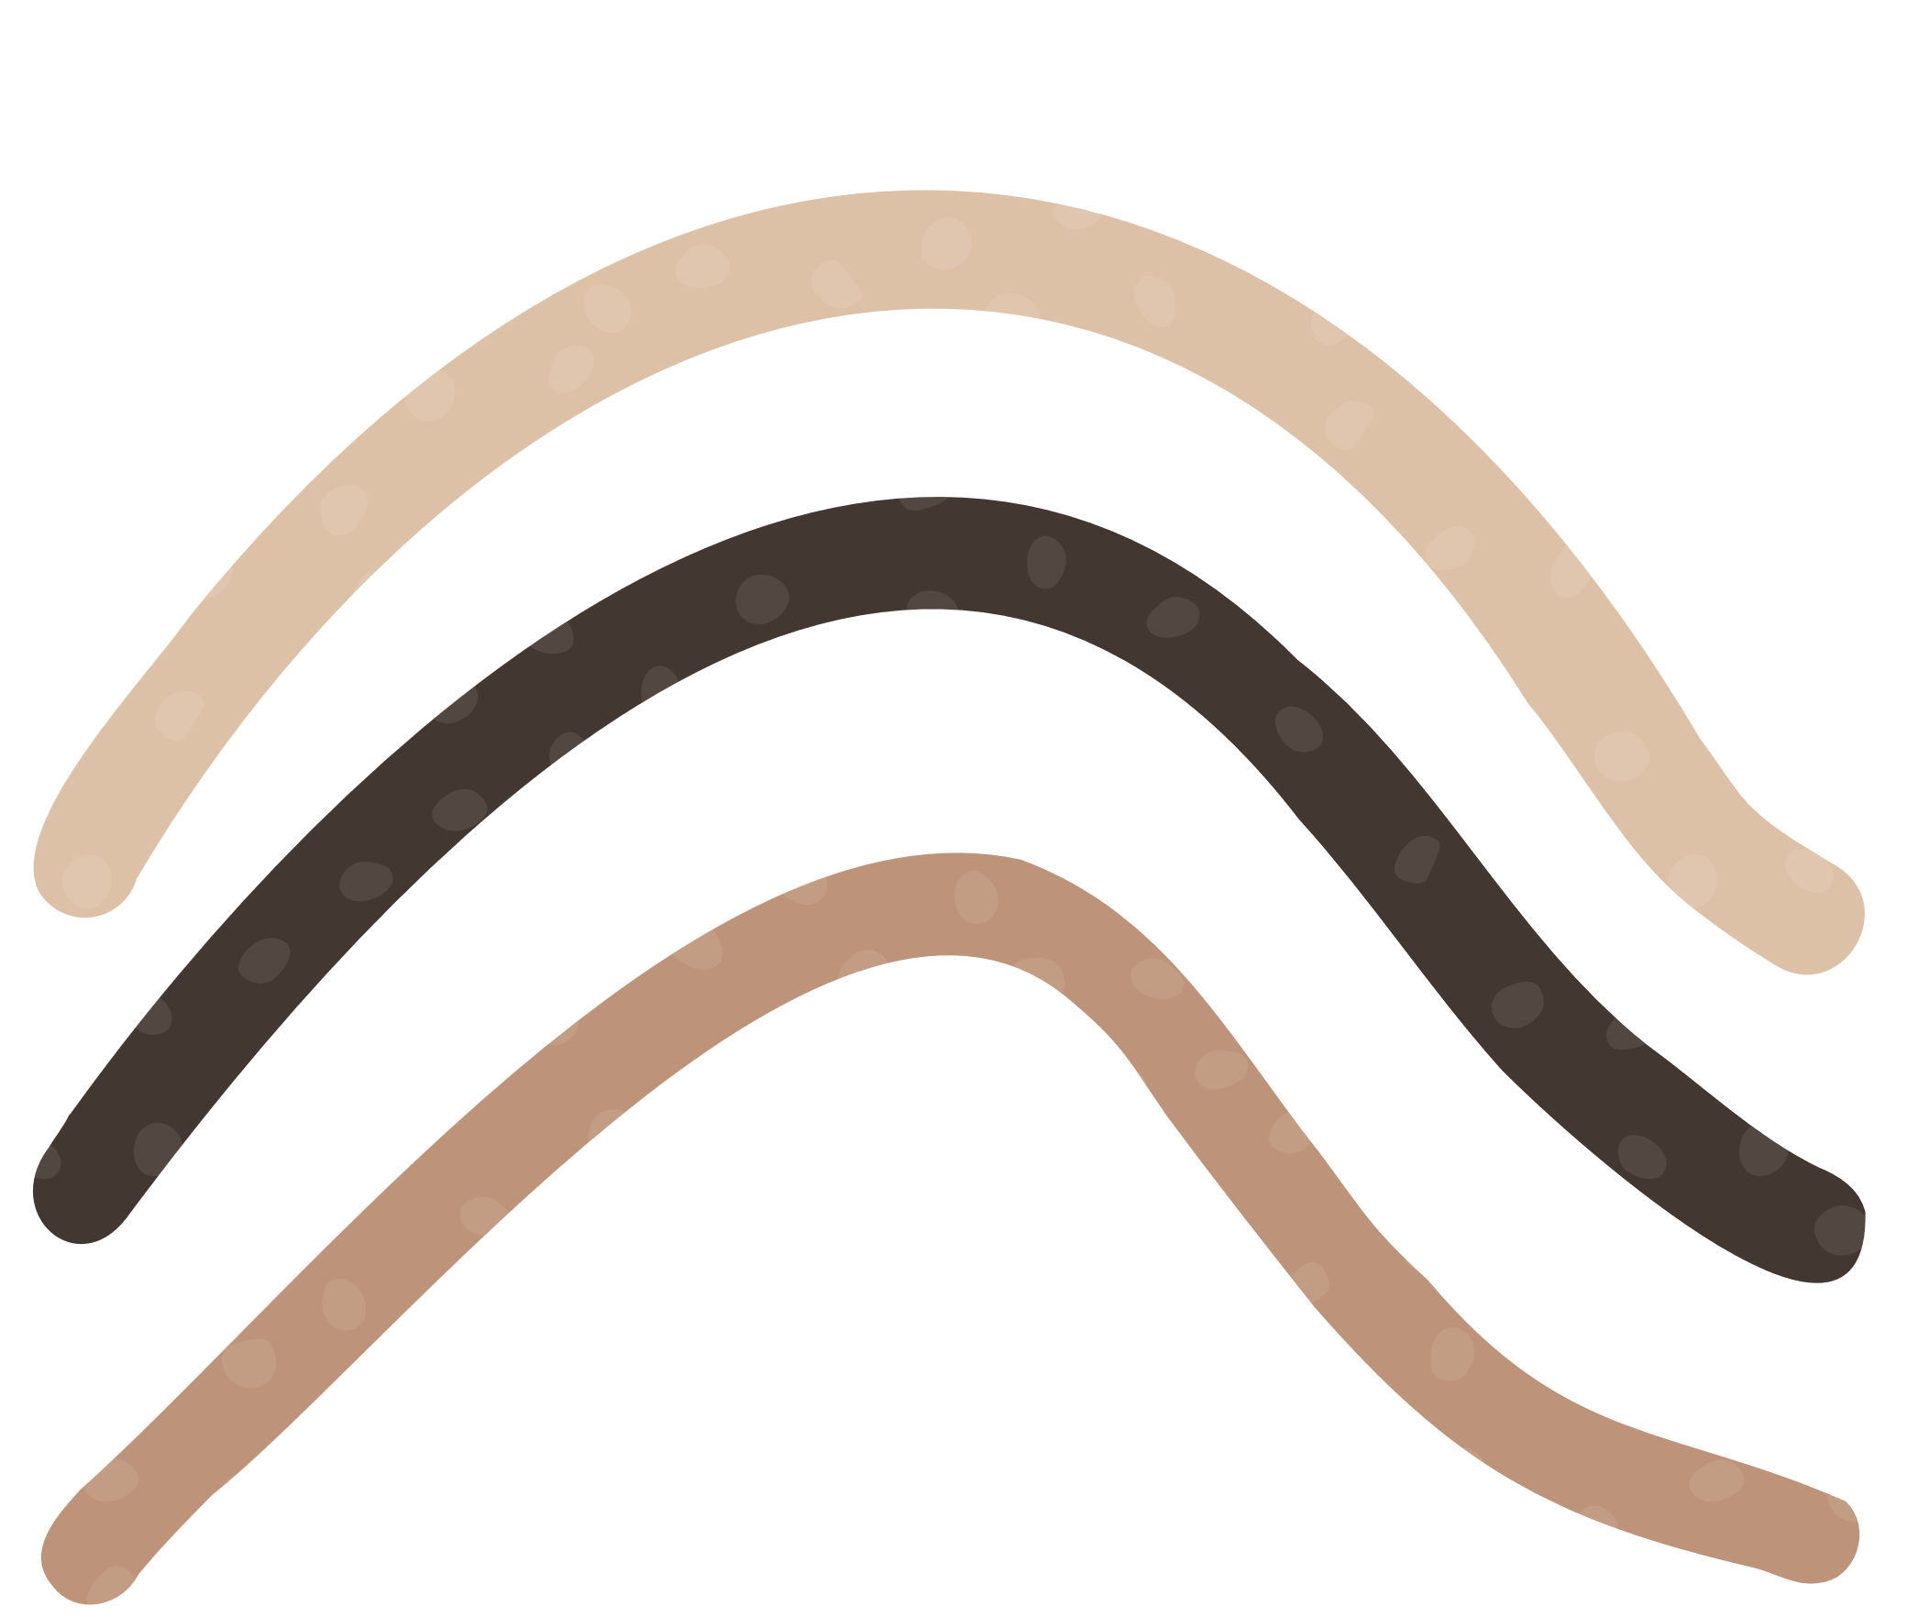
CHÀO MỪNG CÁC EM
ĐẾN VỚI TIẾT HỌC

Slide 2
BÀI TẬP CUỐI CHƯƠNG II
25%

Slide 3
LUYỆN TẬP
Bài 1 (SGK – tr.69) Tìm những số vô tỉ trong các số sau đây:
$$−6,123\left(456\right);−\sqrt{4}; \sqrt{\frac{4}{9}}; \sqrt{11}; \sqrt{15}.$$

Slide 4
Giải
Vì $−6,123\left(456\right)$ là số thập phân vô hạn tuần hoàn $⇒$ không là số vô tỉ
Vì $−\sqrt{4}=−2$ $⇒$ không là số vô tỉ
Vì $\sqrt{\frac{4}{9}}=\frac{2}{3}$ $⇒$ không là số vô tỉ
$\sqrt{11}$ là số vô tỉ vì không thể viết được dưới dạng $\frac{a}{b}$ với $(a,b∈ℤ,b≠0)$.
$\sqrt{15}$ là số vô tỉ vì không thể viết được dưới dạng $\frac{a}{b}$ với $(a,b∈ℤ,b≠0)$.

Slide 5
Bài 2 (SGK – tr.69) So sánh:
a) $4,9(18)$ và $4,928…$ b) $−4,315…$ và $−4,318…$ c) $\sqrt{3}$ và $\sqrt{\frac{7}{2}}$.
Giải
a) Ta có: $4,9(18) = 4,91818…$
Mà $4,91818…<4,928…⇒4,9(18) < 4,928$
b) Vì $4,315…<4,318… ⇒−4,315>− 4,318…$
c) Vì $3<\frac{7}{2}⇒\sqrt{3}<\sqrt{\frac{7}{2}}$

Slide 6
Bài 3 (SGK – tr.69)
a) Sắp xếp các số sau theo thứ tự tăng dần
$$6; \sqrt{35}; \sqrt{47}; −1,7;−\sqrt{3};0.$$
b) Sắp xếp các số sau theo thứ tự giảm dần
$$−\sqrt{2,3}; \sqrt{5\frac{1}{6}};0; \sqrt{5,3};−\sqrt{2\frac{1}{3}};−1,5.$$

Slide 7
b) $\sqrt{1,44}−2.(\sqrt{0,6})^{2}=1,2−2.0,6$
$=1,2−1,2=0$
c) $0,1.(\sqrt{7})^{2}+\sqrt{1,69}=0,1.7+1,3$
$=0,7+1,3=2$
d)$(−0,1).(\sqrt{120})^{2}−\frac{1}{4}.(\sqrt{20})^{2}$
$=(−0,1).120−\frac{1}{4}.20$
$=−12−5=−17$

Slide 8
b) $2\sqrt{x}=1,5$
$\sqrt{x}=1,5:{2}$
$\sqrt{x}=0,75$
$x=(0,75)^{2}$
$x=0,5625$ (TM)
Vậy $x=0,5625$
c) $\sqrt{x+4}−0,6=2,4$
$\sqrt{x+4}=2,4+0,6$
$\sqrt{x+4}=3$
$x+4=9$
$x=5$ (TM)
Vậy $x=5$

Slide 9
Bài 6 (SGK – tr.69) Tìm số $x$ trong các tỉ lệ thức sau:
a) $\frac{x}{−3}=\frac{7}{0,75}$ b) $−0,52:x=\sqrt{1,96}:\left(−1,5\right)$ c) $x:\sqrt{5}=\sqrt{5}:x$
Giải
a) $\frac{x}{−3}=\frac{7}{0,75}⇒x.0,75=(−3).7⇒x=\frac{(−3).7}{0,75}=−28$

Slide 10
c) $x:{\sqrt{5}}=\sqrt{5}:{x}$
$$⇔\frac{x}{\sqrt{5}}=\frac{\sqrt{5}}{x}$$
$$⇒x.x=\sqrt{5}.\sqrt{5}$$
$⇔x^{2}=5$
$⇒x=\sqrt{5}$ hoặc $x=−\sqrt{5}$
b) $−0,52:x=\sqrt{1,96}:{(}−1,5)$
$⇔−0,52:x=1,3:{(}−1,5)$
$⇔−0,52:x=−1,95$
$⇔x=\left(−0,52\right):(−1,95)$
$$⇔x=\frac{4}{15}$$

Slide 11
Bài 7 (SGK – tr.69) Cho $\frac{a}{b}=\frac{c}{d}$ với $b−d≠0, b+2d≠0$.
Chứng tỏ rằng: $\frac{a−c}{b−d}=\frac{a+2c}{b+2d}$.
Giải
Áp dụng tính chất dãy tỉ số bằng nhau, ta có:
$\frac{a}{b}=\frac{c}{d}=\frac{a−c}{b−d}$
$\frac{a}{b}=\frac{c}{d}=\frac{2c}{2d}=\frac{a+2c}{b+2d}$
$⇒\frac{a−c}{b−d}=\frac{a+2c}{b+2d}$ (đpcm)

Slide 12
VẬN DỤNG
Bài 8 (SGK – tr.69) Lớp 7A có 45 học sinh. Trong đợt sơ kết Học kì I, số học sinh của lớp 7A có kết quả học tập ở các mức Tốt, Khá, Đạt tỉ lệ với ba số 3; 4; 2. Tính số học sinh có kết quả học tập mở mỗi mức của lớp 7A, biết trong lớp đó không có học sinh nào ở mức Chưa đạt.

Slide 13
Giải
Gọi số học sinh ở các mức Tốt, Khá, Đạt lần lượt là $x,y,z (x, y, z ∈N^{∗})$(học sinh)
Vì lớp 7A có 45 học sinh và trong lớp không có học sinh nào ở mức Chưa đạt nên $x+y+z=45$
Vì số học sinh ở các mức Tốt, Khá, Đạt tỉ lệ với ba số $3; 4; 2$ nên $\frac{x}{3}=\frac{y}{4}=\frac{z}{2}$.

Slide 14
Theo tính chất của dãy tỉ số bằng nhau, ta có:
$$\frac{x}{3}=\frac{y}{4}=\frac{z}{2}=\frac{x+y+z}{3+4+2}=\frac{45}{9}=5$$
$⇒x=3.5=15; y=4.5=20; z=2.5=10$
Vậy số học sinh ở các mức là:
Học sinh mức Tốt là: 15 bạn
Học sinh mức Khá là: 20 bạn
Học sinh mức Đạt là: 10 bạn.

Slide 15
Giải
Gọi số táo mua được là $x(kg)(x>0)$
Giả sử giá táo trước giảm giá là $a$ thì giá táo sau khi giảm giá là
$$a −0,25a=0,75a$$
Vì số tiền mua táo không đổi nên số táo và giá táo là hai đại lượng tỉ lệ nghịch.
Theo tính chất của hai đại lượng tỉ lệ nghịch, ta có:
$3.a=x.0,75a$ $⇒$ $x= \frac{3.a}{0,75.a}=4$(thỏa mãn điều kiện)
Vậy với số tiền đó, số táo chị phương mua được là $4$ kg.

Slide 16
Giải
Gọi chiều dài 3 hình chữ nhật lần lượt là $x,y,z(cm)(x,y,z>0)$.
Do tổng chiều dài của ba hình chữ nhật là 110 cm nên
$$x+y+z=110$$
Vì 3 hình chữ nhật có: chiều dài x chiều rộng = diện tích (không đổi) nên chiều rộng và chiều dài là 2 đại lượng tỉ lệ nghịch.

Slide 17
Theo tính chất 2 đại lượng tỉ lệ nghịch, ta có:
$$1.x=2.y=3.z⇒\frac{1.x}{6}=\frac{2.y}{6}=\frac{3.z}{6}⇒\frac{x}{6}=\frac{y}{3}=\frac{z}{2}$$
Theo tính chất của dãy tỉ số bằng nhau, ta có:
$$\frac{x}{6}=\frac{y}{3}=\frac{z}{2}=\frac{x+y+z}{6+3+2}=\frac{110}{11}=10$$
$$⇒x=6.10=60; y=3.10=30; z=2.10=20$$
Vậy chiều dài của mỗi hình chữ nhật đó lần lượt là $60 cm, 30 cm, 20 cm$.

Slide 18
Vì diện tích đáy không đổi thì thể tích và chiều cao của hình hộp là 2 đại lượng tỉ lệ thuận nên thể tích phần hộp không chứa sữa với phần hộp chứa sữa là tỉ lệ của chiều cao hình hộp không chứa sữa và chiều cao hình hộp có chứa sữa và là $\frac{5}{6}$.
Tức là thể tích phần hộp chứa sữa là 6 phần, phần không chứa sữa là 5 phần, thể tích cả hộp là: 5 + 6 = 11 phần
Vậy, tỉ số của thể tích sữa có trong hộp và thể tích của cả hộp là $\frac{6}{11}$.

